Slide 1
LE ROLE DES ENTITES NATIONALES
DE MISE EN ŒUVRE
LE CAS DU SENEGAL
E. Seck
Lomé, mai 2014

Slide 2
L’Accès Direct
A travers l’accès direct, les pays peuvent mettre en oeuvre des projets en utilisant une institution nationale existante qui rencontre les normes fudiciaires établies par le Board du FA
La modalité d’accès direct est offerte pour la première fois dans le cadre du financement international Climat par le FA

Slide 3
Qu’est ce qu’une entité de mise en oeuvre (EM) ?
Institution responsable de la supervision des projets/programmes financés à travers le Fonds d’Adaptation (FA)
Le Board ne peut pas superviser tous les projets directement, ainsi il délégue ce rôle aux EM.
L’EM sera responsable pour tous les fonds reçus du FA pour projet ou un programme.
Les EM peuvent être Multilateral (ex. UNDP), Régional (ex. BOAD) ou National (ex. CSE, FNE)

Slide 4
Pourquoi un pays aurait-il besoin d’une ENM accréditée?
Meilleure appropriation du projet
Meilleure supervision des ressources allouées pour la mise en oeuvre du projet
Potentiellement, plus d’efficience dans l’utilisation de l’argent
“Learning by doing” et plus de bénéfices indirects
Possiblement, être préparé à mettre en oeuvre des projets sous d’autres sources de financement direct

Slide 5
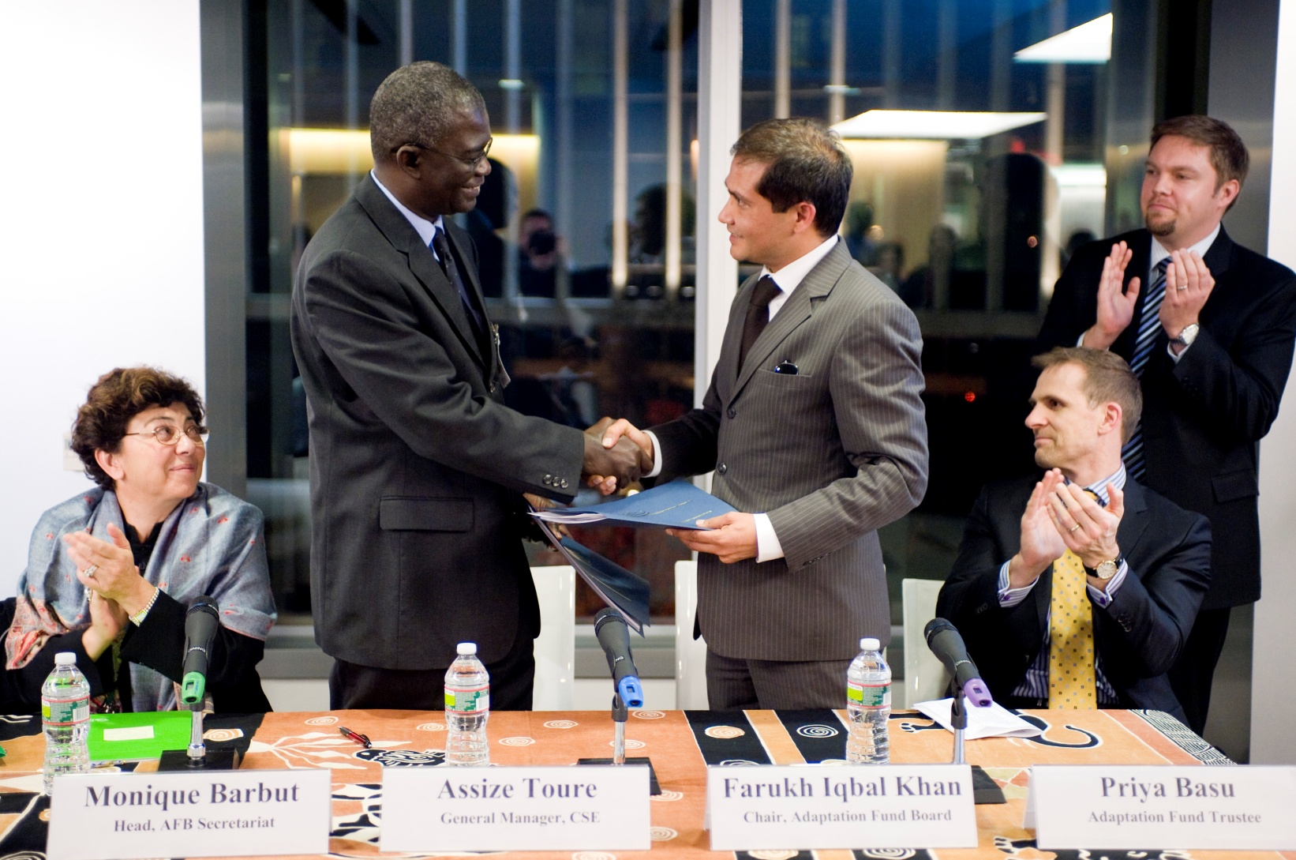
Cérémonie de signature 1e projet accès direct, Novembre 2010

Slide 6
LE CSE
Semi-autonome centre d’information sur l’environnement, créé depuis 1986
Appuie les actions du Gouvernement sénégalais dans le cadre des conventions et autres accords internationaux dans le domaine de l’environnement.

Slide 7
L’accréditation

Slide 8
L’ACCREDITATION: GRANDES ETAPES
Nomination du CSE par l’autorité de tutelle sur proposition de l’autorité nationale désignée (la DEEC) comme candidat du Sénégal à l’accréditation du Fonds pour l’Adaptation après :
évaluation des aptitudes sur le plan fiduciaire et dans la gestion de projets ;
examen de la façon dont l’institution lutte contre la fraude et la corruption ;
étudier les partenariats de l’institution avec les structures gouvernementales et les partenaires au développement.

Slide 9
L’ACCREDITATION: GRANDES ETAPES
Préparation et soumission du dossier de candidature
Le CSE précise en quoi ses capacités répondent aux différents critères du Fonds.
Système de comptabilité
Gestion des audits
Passations des marchés et règles de transparence
Validation du budget par une AG
Le CSE fournit les justificatifs nécessaires.
Convention liant le CSE à l’Etat du Sénégal
Manuel de procédures
Rapports techniques annuels
Rapports d’audit (années fiscales 2007-2008)
Etat de la mise en œuvre des recommandations des auditeurs

Slide 10
L’ACCREDITATION: GRANDES ETAPES
Evaluation préliminaire du dossier par le Secrétariat du FA
Evaluation par le Panel d’accréditation du FA (téléconférences, échanges de courriels)
Transmission des recommandations du panel au Conseil
Accréditation par le Conseil lors de sa 9ème réunion tenue du 23 au 25 mars 2010 à Bonn (Allemagne)

Slide 11
10 QUESTIONS IMPORTANTES ABORDEES PENDANT LE PROCESSUS DE SOUMISSION/EVALUATION (1)
Processus d’évaluation des projets, acteurs impliqués à toutes les étapes (identification, évaluation, décaissements, suivi-évaluation), expérience et compétence des acteurs?
Preuve de la mise en œuvre de la Convention liant le CSE au Gouvernement du Sénégal
Preuve du travail du comité partenariat et du comité technique (agendas, minutes des réunions)
Fonctionnement du comité d’investigation (manquements internes et externes décelés et corrections)
Gestion des audits et système de comptabilité

Slide 12
10 QUESTIONS IMPORTANTES ABORDEES PENDANT LE PROCESSUS DE SOUMISSION/EVALUATION (2)
Procédures fiduciaires (rapports des bailleurs…)
Etats financiers
Procédures d’approbation des décaissements
Rapports d’avancement des projets
Procédures d’acquisition et différences selon les catégories (équipements, services, etc.)

Slide 13
LA MISSION

Slide 14
MISSION DU CSE COMME « NIE » (1)
DEVELOPPEMENT ET SOUMISSION DES PROJETS / PROGRAMMES
Accompagner le promoteur dans la formulation du projet
Soumettre le document de projet au Fonds pour l’adaptation et interactions avec celui-ci
Signer le « MoU »
ADMINISTRATION DE LA SUBVENTION (a)
Décaisser les fonds vers l’entité d’exécution selon les procédures et pratiques standard.
Administrer la subvention avec la même rigueur qu’il applique à ses propres ressources.
Veiller au respect des orientations fournies dans « the AF Operational Policies and Guidelines”

Slide 15
MISSION DU CSE COMME « NIE » (2)
ADMINISTRATION DE LA SUBVENTION (b)
Veille au respect de ses propres procédures et pratiques
Signale au Conseil toute incohérence entre “the AF Operational Policies and Guidelines” et ses propres procédures et pratiques
Identifie, en collaboration avec le Conseil du Fonds, des mesures en vue de régler ces incohérences
MISE EN OEUVRE DES PROJETS/PROGRAMMES
Supervision de l’exécution technique et financière des Projets / Programmes.
Assistance technique si des difficultés majeures se présentent.
Renforcement des capacités managériales des agences d’exécution.

Slide 16
REALISATIONS

Slide 17
Accompagnement avec succès de la soumission d’un projet par le Sénégal (Direction de l’Environnement), notamment le projet « Adaptation à l’érosion côtière dans les zones vulnérables ».
Mise en place d’un bureau chargé des activités de l’entité de mise en œuvre
Séance de mise à niveau en passation des marchés pour toutes les parties prenantes
Elaboration de modèles de rapports financier et technique

Slide 18
Développement d’outils de suivi
Elaboration d’un site web (http://svr-web.cse.sn/adaptation)
Préparation de TDRs pour un fichier d’experts
Partage de notre expérience avec d'autres pays de la sous région
Ouverture en direction de la société civile (ENDA, Wetlands, CONGAD, WWF, RADI)

Slide 19
Je vous remercie de
votre aimable attention

